Slide 1

Pušenje i zdravlje

Slide 2
Pušenje predstavlja aktivno oralno uvlačenje duvanskog dima i uživanje u cigareti
Pušenje izaziva zavisnost!
Po Međunarodnoj klasifikaciji bolesti (MKB 10) definisano je kao:
• Duševni poremećaji i poremećaji ponašanja uzrokovani upotrebom duvana
Disordines mentales et disordines morum propter usum tabaci (tabaccomania) F17
• Duševni poremećaji i poremećaji ponašanja uzrokovani upotrebom duvana sindrom
zavisnosti
Disordines mentales et disordines morum propter usum tabaci (tabaccomania)‐ syndroma dependentiae F17.2

Slide 3
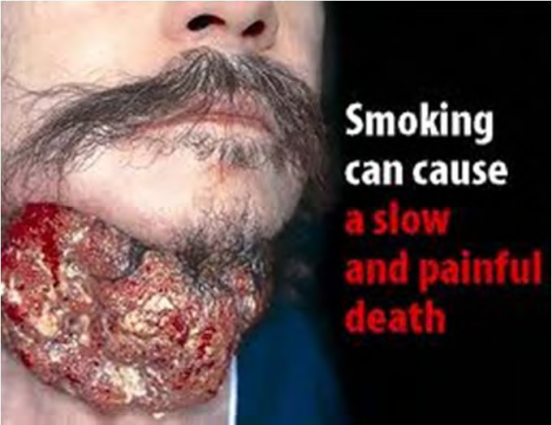
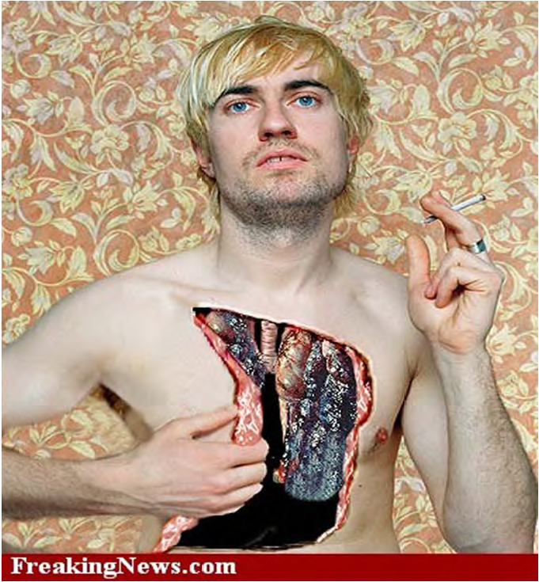
ŠTETNO DEJSTVO DUVANSKOG DIMA
•Zloćudni tumori: rak pluća i dušnika, rak jezika, grla, nosa, jednjaka, gušterače, bešike, grlića materice i leukemije

Slide 4
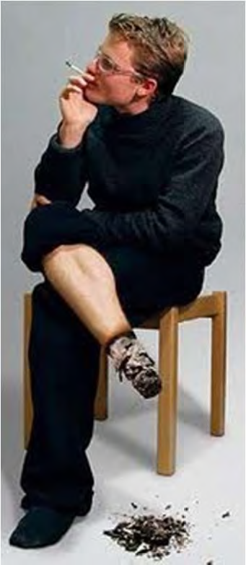
ŠTETNO DEJSTVO DUVANSKOG
DIMA
• Bolesti srca i krvnih sudova : suženje krvnih
sudova, povišen krvni pritisak, bol u grudima, srčani udar, pušačka noga koja vodi u gangrenu.

Slide 5
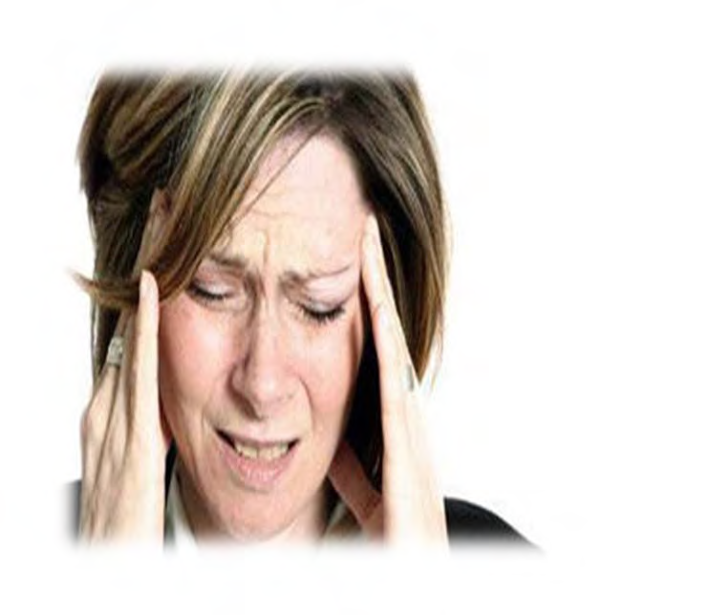
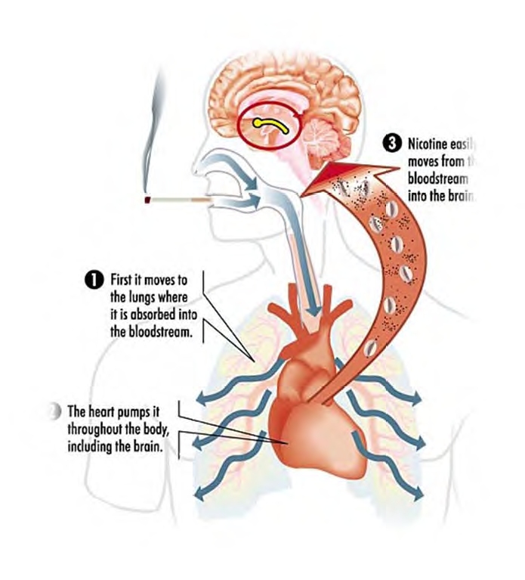
ŠTETNO DEJSTVO DUVANSKOG
DIMA
◻ Bolesti nervnog sistema: glavobolja,
vrtoglavica, zapaljenje očnih živaca

Slide 6
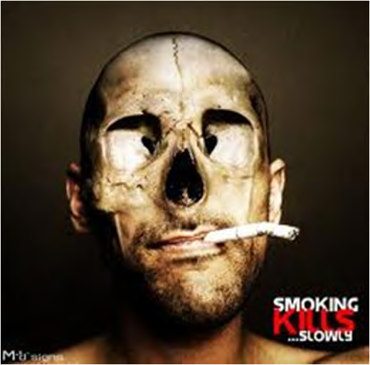
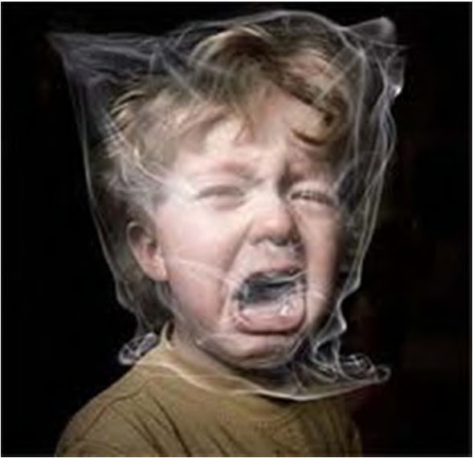
Globalna epidemija upotrebe duvana
uzrokuje godišnje smrt skoro
6 miliona ljudi!!!*
Više od 5 miliona su sadašnji
i bivši pusači!
Više od 600 000 su pasivni pušači!

Slide 7
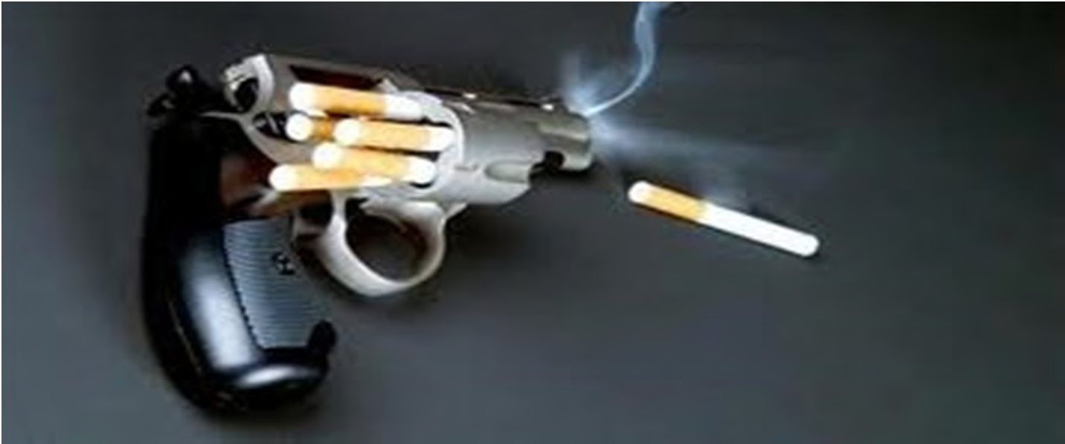
Razmislite o ovome!
U 20. veku duvan je ubio 100 000 000 ljudi!*
Ukoliko nešto ne preduzmemo, u svetu bi od posledica duvanskog dima , u ovom veku moglo umreti čak milijardu ljudi!!!*

Slide 8
Ne zaboravite!
Pravo svakog građanina je da
Živi i radi u sredini bez duvanskog dima!
Bude informisan o zdravstvenim posledicama
pušenja i izlaganja duvanskom dimu!
U okviru sistema zdravstvene zaštite dobije
savet i podršku u vezi sa odvikavanjem od pušenja!

Slide 9
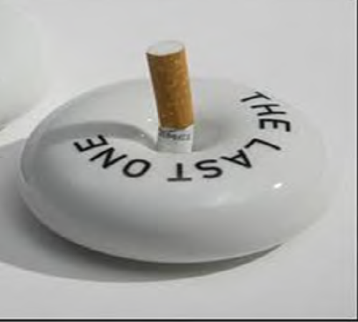
Pušači, prestanite sa pušenjem!
Jaka volja je najvažnija,
tražite podršku
od drage osobe
Dok ne ostavite pušenje
NEMOJTE pušiti
u prisustvu dece i nepušača
jer tako
direktno njih ugrožavate a
oni nisu odabrali da se truju
Potražite pomoć
stručnog lica ukoliko imate
neke nedoumice ili
ne možete sami da
ostavite pušenje
Pomozite sebi i drugima!

Slide 10
Saveti
OD DANA KADA STE OSTAVILI CIGARETE:
PRIPREMITE SE:
1. Prestanite sa razmišljanjem,
počnite odmah sa pravljenjem plana
kako ćete ostaviti pušenje,
napišite razloge ostavljanja pušenja
2. Odredite dan kada ćete
prestati da pušite
3. Pronađite nekog ko će vam biti
podrška da vam bude lakše
4. Smanjite pušenje- ne pušite u
kući,
u kolima, kupite cigarete koje ne
volite,
smanjite dubinu uvlačenja dima kao i broj uvlačenja
( pojedini delovi preuzeti sa interneta)
1. Ne pušite!
2. Počnite sa uzimanjem više tečnosti
3. Bavite se nekom fizičkom
aktivnošću, šetajte se
4. Izbegavajte mesta gde se puši
5. Trudite se da ne provodite vreme sa
ljudima koji puše
6. Ako vam u ruci nedostaje cigareta
zamenite je lopticom, olovkom ili
nečim sličnim
7. Svakodnevno odvajajte pare sa
strane koje bi ste inače dali na
cigarete, videćete šta sve možete kupiti!

Slide 11
Samo da smo zdravo
Veliki pozdrav
21.04.2020
Pedagog
Radica Aleksandrić

